Slide 1
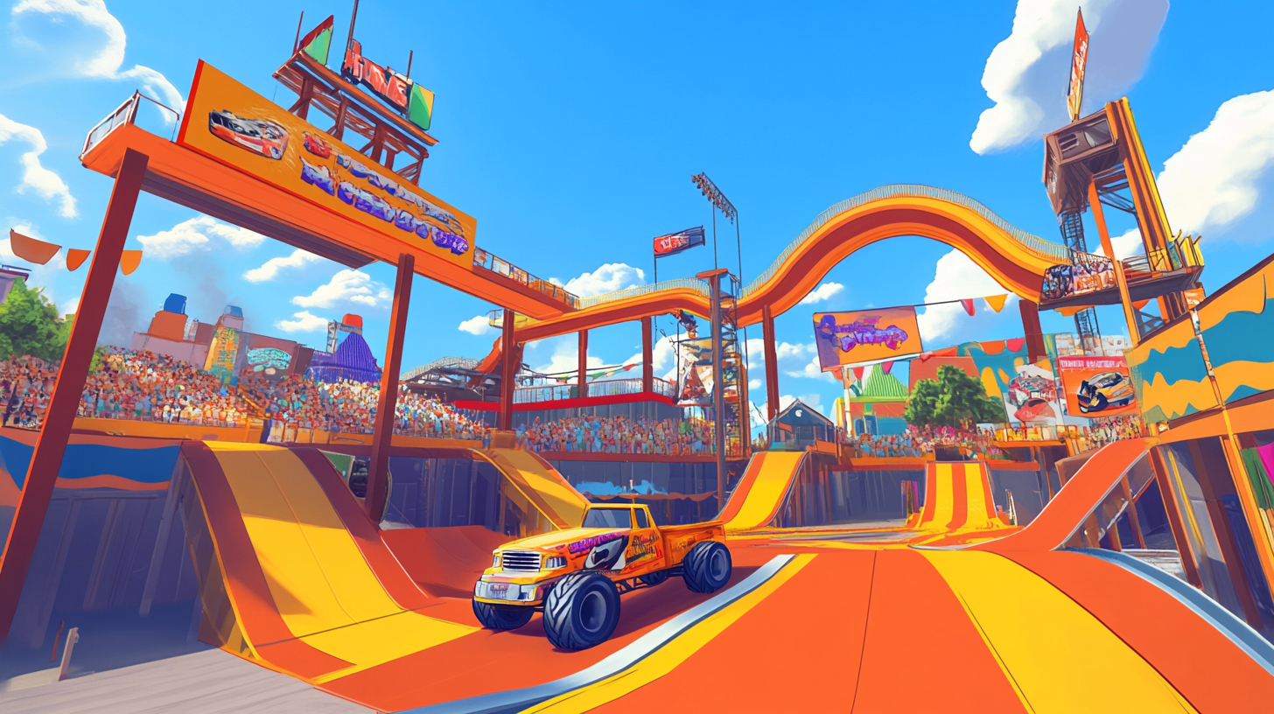










С
Ш
С
Ш
С
Ш
С
Ш
С
Ш
С
Ш
С
Ш
С
Ш

